Slide 1
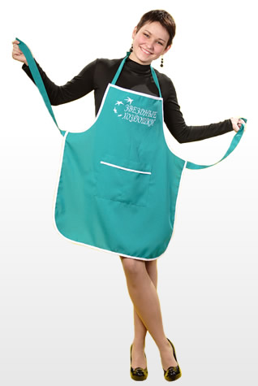
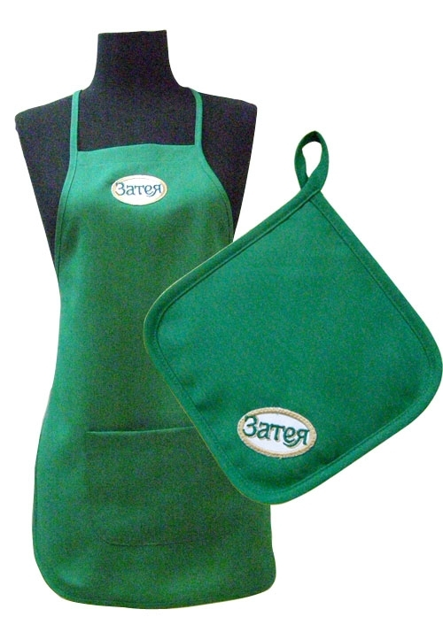
Конструирование фартука с нагрудником

Slide 2

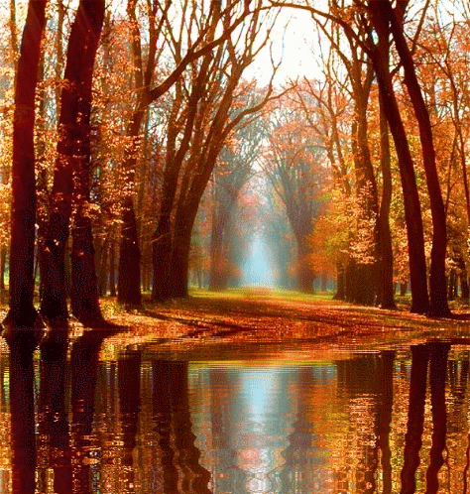

Желаю вам успешного урока

Slide 3
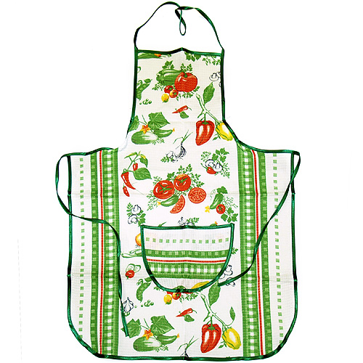
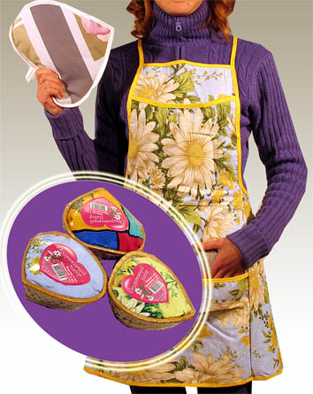
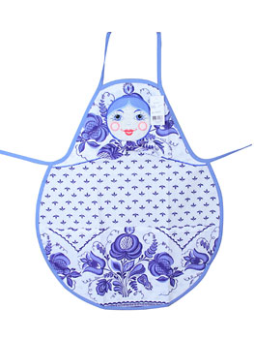
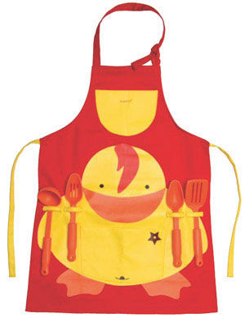
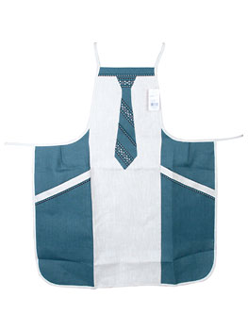
Фартуки по назначению бывают
кухонные

Slide 4
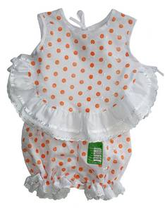
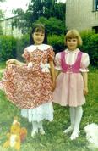
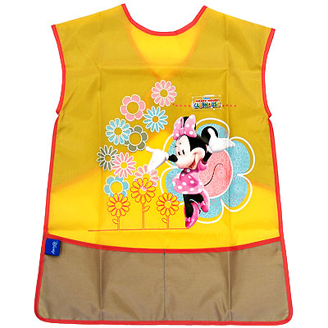
Детские

Slide 5
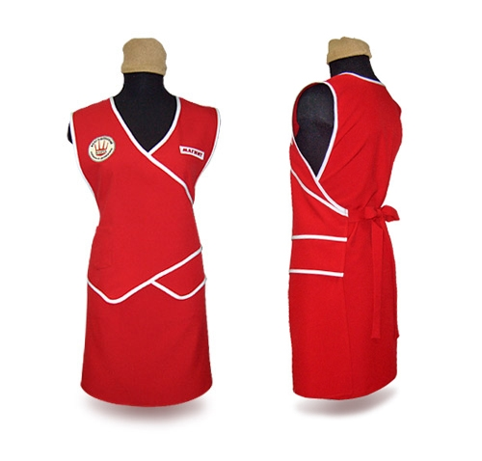
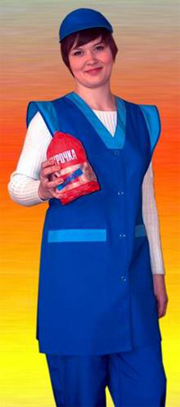
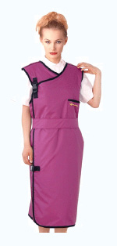
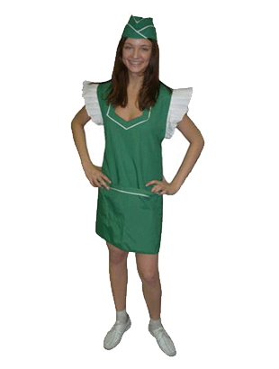
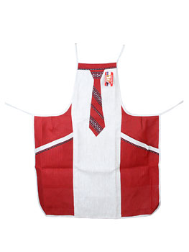
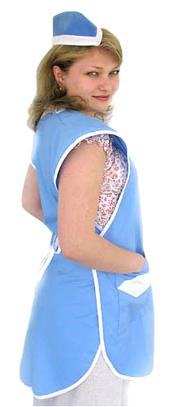

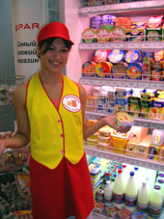
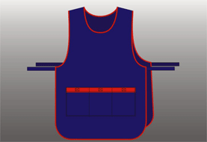
Рабочие

Slide 6
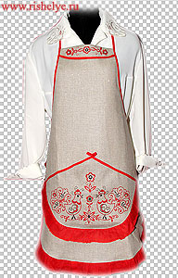
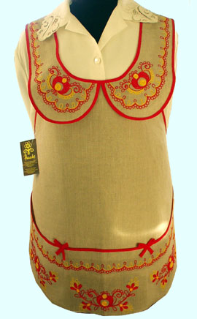
Нарядные

Slide 7
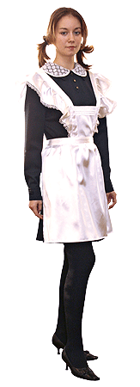
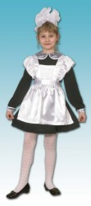
Школьные

Slide 8
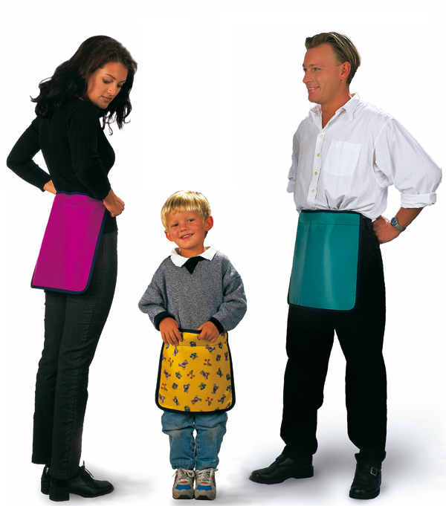
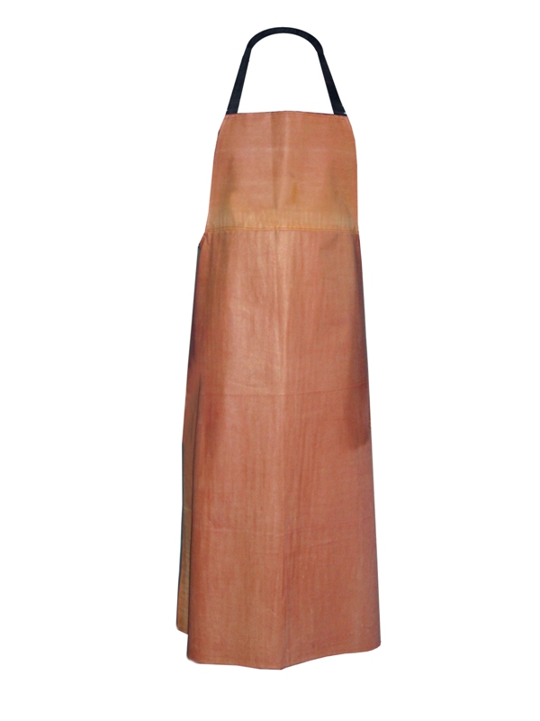

Специальные

Slide 9
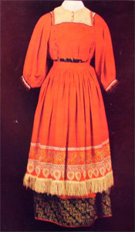
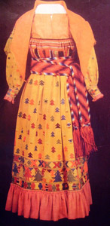
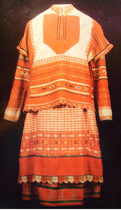
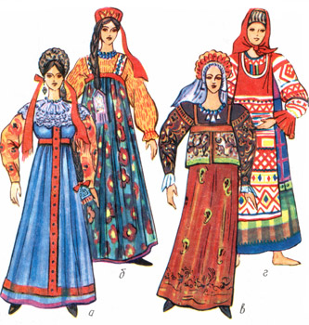
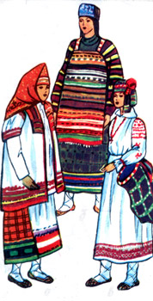
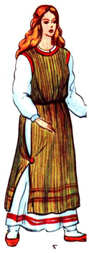
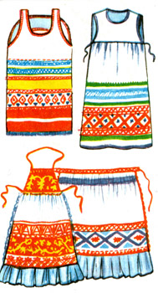
Национальные

Slide 10
Снятие мерок
Для снятия мерок необходимы: карандаш, сантиметровая лента, булавки, блокнот для записей.
Человек, с которого снимают мерки, должен быть одет в белье, в котором будет носить предполагаемую одежду. Перед снятием мерок подпоясуйте фигуру шнуром или лентой строго по талии.
Человек должен стоять в своем привычном положении, чтобы мерки были сняты как можно более точно.
Для записей используйте общепринятые сокращения. Мерки окружностей записывайте в половинном размере. Кроме основных мерок, остальные получаются путем вычисления.

Slide 11

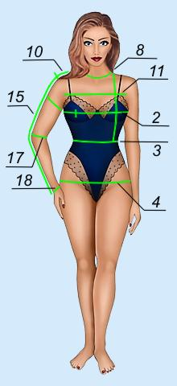
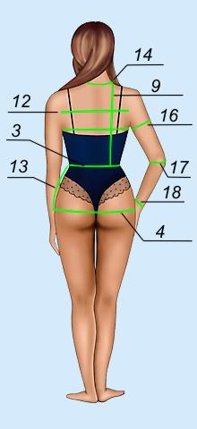
Мерки для фартука
3 – полуобхват талии (СТ)
4 – полуобхват бёдер (СБ)
5 – длина фартука (ДИ)
3
4
4
5

Slide 12

Построение фартука
п1
п2
г1
г
В точке Т построить прямой угол
Длина фартука ТН=Ди=(мерка)
Ширина фартука Т Т1=Сб:2+6= (…...)
Построить прямоугольник Т Т1 Н1 Н
Построение кармана ТК=6
Из точки К влево отложить 7 см и поставить точку К1
Из точки К1 вниз и влево отложить по15 см и поставить точки К2 и К3 построить квадрат К1 К2 К4 К3
Длина нагрудника ТГ 14 см
Ширина нагрудника ГГ1=7 см
Построить прямоугольник Т Г Г1 Т2
Построение пояса длина= Ст*2+20 ширина =9 см П П1 П2 П3
Построение бретели длина = 50 см ширина = 7 см Б Б1 Б2 Б3
Б1
Б
Бретель
Б2
Б3
грудка
т2
т1
т
Пояс
к3
к1
к
карман
к4
к2
фартук
н1
Н
п
п3

Slide 13
Молодцы вы хорошо справились с работой. А теперь немного отдохнём

Slide 14
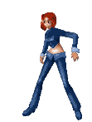
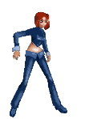
Физминутка

